Slide 1
AVSTRIJA

Slide 2
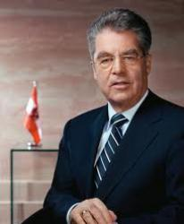
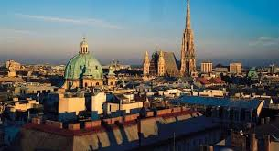
OSNOVNI PODATKI
Uradni naziv; Republika Avstrija
Vodja države; Predsednik
Glavno mesto; Dunaj
Uradni jezik; Nemščina
Denarna enota; Euro (€)
Prebivalstvo; 8.319.000 (približno 4 Slovenije)
Skupna površina; 83.871 km2 (približno 4 Slovenije)

Slide 3
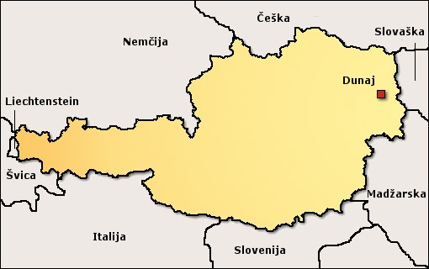
AVSTRIJA

Slide 4
DRŽAVNI SIMBOLI
Avstrija ima tri državne simbole;
Grb
Himno
Zastavo

Slide 5
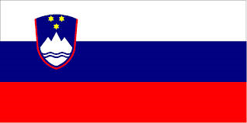
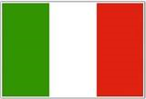
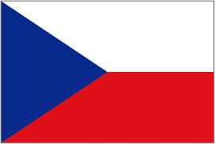
MEJNE DRŽAVE
Slovenija
Italija
Madžarska
Slovaška
Nemčija
Češka
Švica
Lihtenštajn

Slide 6
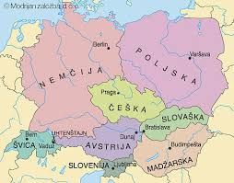
LEGA AVSTRIJE
Avstrija leži v SREDNJI EVROPI.

Slide 7
POKRAJINSKE ENOTE
Dunaj (Wien)
Gradiščanska (Burgenland)
Koroška (Kärnten)
Salzburg
Spodnja Avstrija (Niederösterreich)
Štajerska (Steiermark)
Tirolska (Tirol)
Predarlska (Vorarlberg)
Zgornja Avstrija (Oberösterreich)

Slide 8
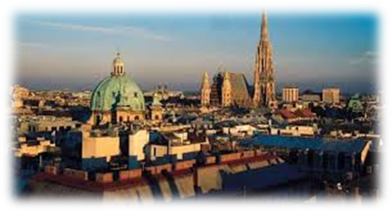
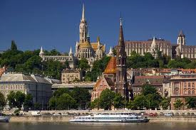
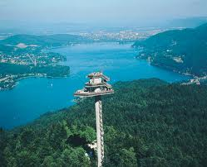
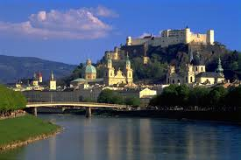
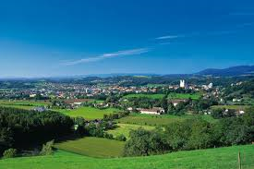
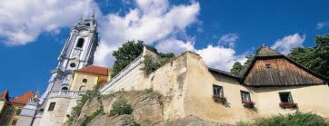
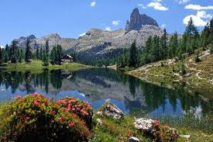
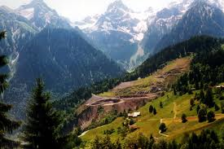
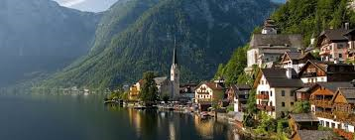

Slide 9
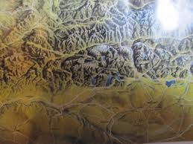
PODNEBJE
Avstrija leži v zmernem pasu na prehodnem območju z vplivi atlantskega in celinskega srednjeevropskega podnebja. Štirje letni časi imajo tipične temperaturne in podnebne značilnosti

Slide 10
NARAVNA DEDIŠČINA
Narodni parki
Reke /reka Inn/ Donava
Jezera/ Koroška
Alpe
Najvišja gora; GROSSGLOCKNER (3798 m)

Slide 11
KULTURNA DEDIŠČINA
Avstrija se ponaša z bogato kulturno dediščino. Med skladatelji ima posebno mesto Wolfgang Amadeus Mozart, zelo je priljubljena tudi glasba Franza Schuberta. Področje humanistike sta zaznamovala Sigmund Freud, katerega dela še naprej burijo duhove, in Ludwig Wittgenstein, eden najpomembnejših filozofov 20. stoletja. V slikarstvu zbujajo občudovanje dela Gustava Klimta z začetka 20. stoletja.

Slide 12
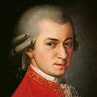
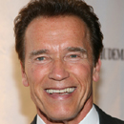
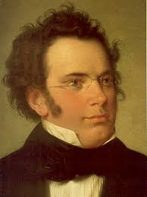
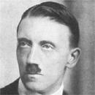
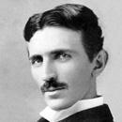
ZNAMENITI AVSTRIJCI
Arnold Schwarzenegger /igralec/
Wolfgang Amadeus Mozart /skladatelj/
Franz Schubert /skladatelj/
Nikola Tesla /izumitelj/
Adolf Hitler /diktator/

Slide 13
GOSPODARSTVO
Avstrijsko gospodarstvo temelji na industriji in kmetijstvu, pomemben vir prihodkov je tudi turizem.
Vendar razen vode, lesa, gradbenega materiala in železove rude nima pomembnejših surovin za industrijo. Avstrija uvaža veliko hrane, nafte, premoga in drugih surovin.
Razen za visokogorska območja je turizem posebej značilen za Koroško z njenimi jezeri, za panonsko obrobje Dunajske kotline in za Dunaj z njegovimi kulturno-umetnostnimi spomeniki, za Salzburg, kjer od l. 1920 potekajo glasbeni festivali, za olimpijski Innsbruck.

Slide 14
VIRI
Viri besedila;
Wikipedia
Famous Birthdays
Europa- Evropske države
Znamenitosti Avstrije

Slide 15
VIRI
Viri slik;
Google slike

Slide 16
HVALA ZA POZORNOST!
Upam, da vam je bila predstavitev všeč ☺!

